Slide 1
Slide Penilaian Presentasi Tugas Besar APPL
Vharrel Devana Ismon
1301180033
IF 42-01

Slide 2
Use Case#5
Notes:
Terdapat 5 Usecase dalam kelompok saya (kelompok 5 : Pemesanan Tiket Kereta Api).
-Register
-Login
-Pesan_tiket
-Pembayaran
-Tampil daftar, jadwal, nama kereta, dan kode booking
Dalam slide ini saya akan membahas tentang use case Pembayaran

Slide 3
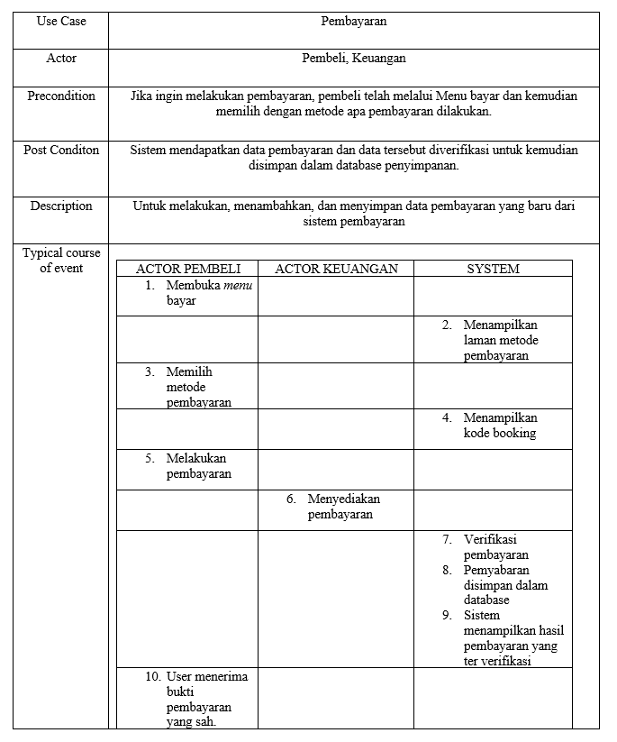
Skenario Use Case#5
Notes:
Berikut adalah use case scenario Pembayaran.

Slide 4
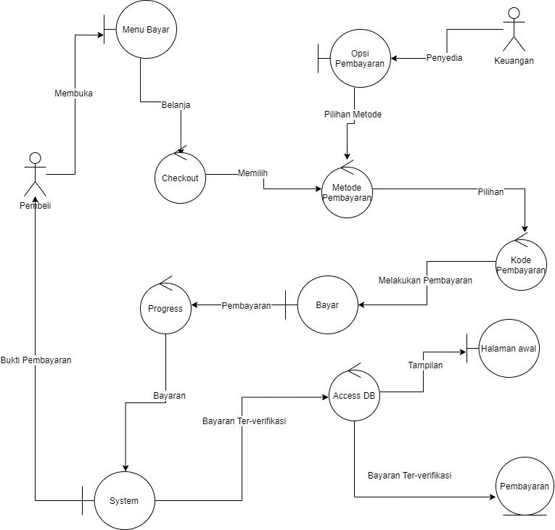
Robustness Diagram#5
Notes:
Berikut adalah use case scenario Pembayaran dengan mengikuti typical course of event kemudian di identifikasi/di jabarkan.
Bermula dari actor pembeli yang membuka menu bayar dalam aplikasi kemudian membayar
hingga pembayaran tersebut disimpan dalam database, pembeli kembali ke menu awal dan pembeli menerima bukti pembayaran.

Slide 5
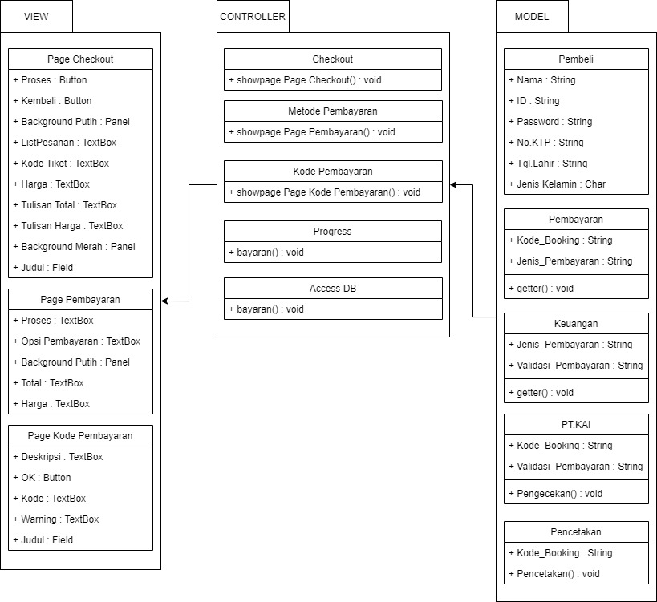
Class Diagram#5
Notes:
Penjabaran View seperti yang ada pada Tabel Identifikasi Antarmuka / Layar / Page pada dokumen DPPL individu (pembayaran) bab 3.
Kemudian penjabaran daripada Model - Controller nya seperti pada Class Diagram pada dokumen SKPL kelompok.

Slide 6
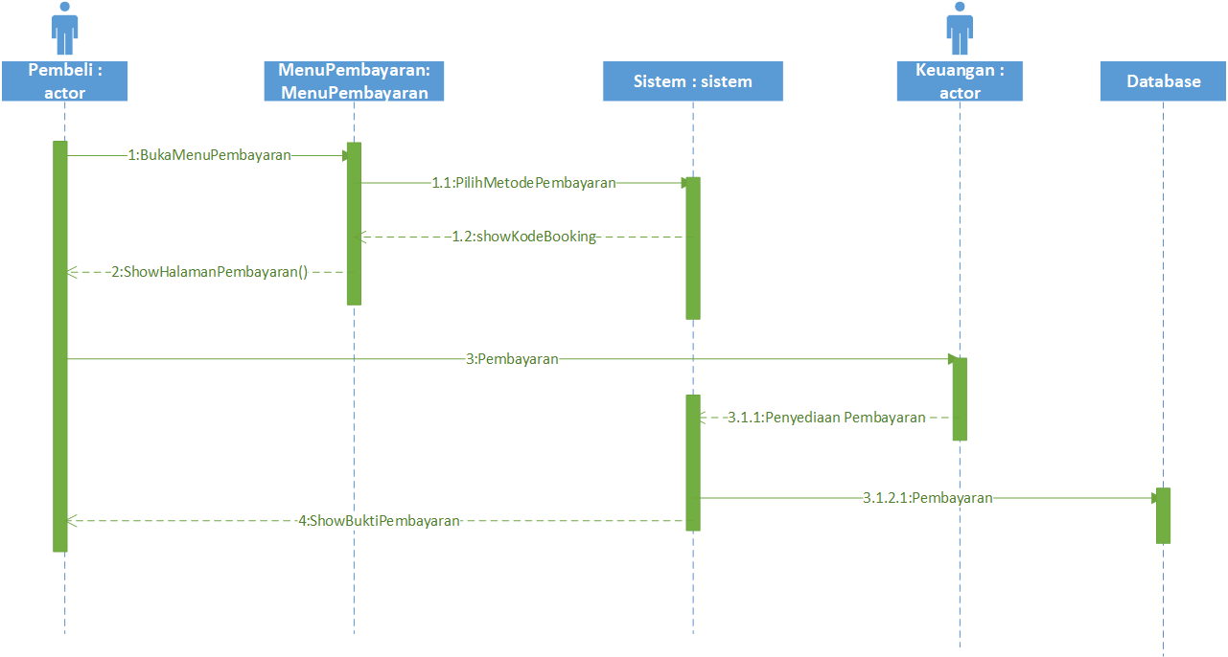
Sequence Diagram#1
Notes:
Pada Sequence diagram ini, secara garis besar urutan nya mengikuti alur typical course of event pada use case scenario(Slide 3)

